Slide 1
CARRO DE REANIMACIÓ/
carro d’aturada o d’emergència
També s’anomena carro d’aturada o d’emergència.
El podem trobar en totes les plantes de l’hospital. En particular, on hi ha més risc d’aturada càrdio-respiratòria (ex. uci, urgències, cardiologia) és més complet.
Consisteix en un petit moble amb rodes i diferents departaments, on es troba tot el material i medicació necessària per a una RCP

Slide 2
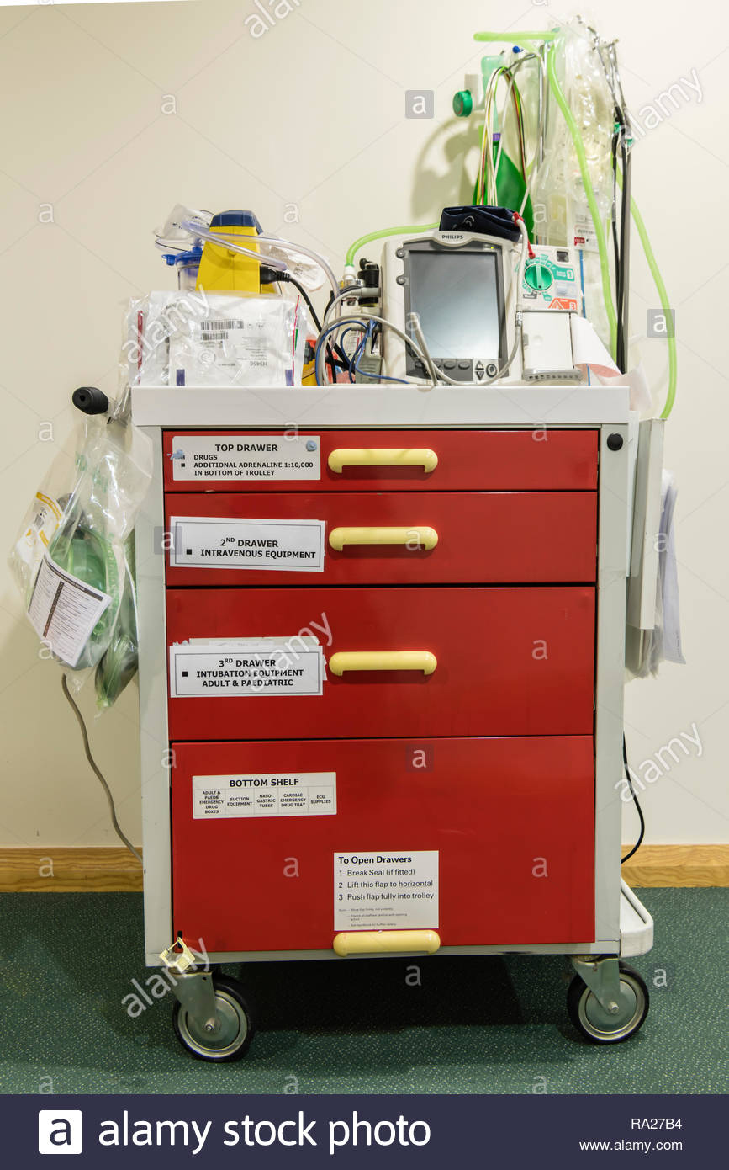
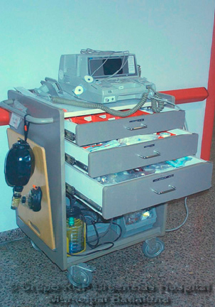

Slide 3
Tasques que poden ser encomanades a l’auxiliar
Neteja i reposició del material desprès del seu ús
Revisió diària (segons el protocol de l’hospital) per si faltés material, comprovar funcionament d’equips, piles, bateries, etc.
Comprovació de les dates de caducitat del material i fàrmacs i substitució.
Col·laborar en la RCP (ventilant i fent massatge cardíac)
Prepara i facilitar el material per aspirar, intubar, canalitzar venes, preparació de sèrums, extracció de sang...
Recollir, etiquetar i portar al laboratori les mostres per analitzar
Un cop finalitzada la reanimació, recollir tot el material, netejar-lo, ordenar-lo, substituir el material que s’hagi gastat i deixar-ho tot preparat per a una possible nova urgència.
Desplaçar el llit cap al davant i retirar el capçal (per poder intubar al pacient).

Slide 4
MATERIAL El model de carro d’aturada pot variar d’uns hospitals a altres, però generalment conté els següents elements: Material per ventilar i intubar: laringoscopi amb pales de diferents mides tubs endotraqueals de diferents mides fiador per al tub endotraqueal pinces de Magill cànules de Guedell (“tub orofaringeu”) ambú (baló de ventilació) + mascareta connexions per a la presa d’oxigen sondes d’aspiració secrecions vies respiratòries + aparell d’aspirar equip de traqueotomia d’urgències Material per reanimació cardíaca: taula de ranimació (si el llit te dispositiu de RCP, no cal) desfibril·lador i monitor cardíac (ECG) (no és obligatori) elèctrodes adhesius pasta conductora

Slide 5
Material per a injeccions i perfusions: xeringues i agulles equips de perfusió catèters IV de diferents mides claus de 3 vies torniquets Material divers: guants estèrils de diferents números talles estèrils gasses esparadrap benes SNG (sonda nasogàstrica) antisèptic (Betadine)...

Slide 6
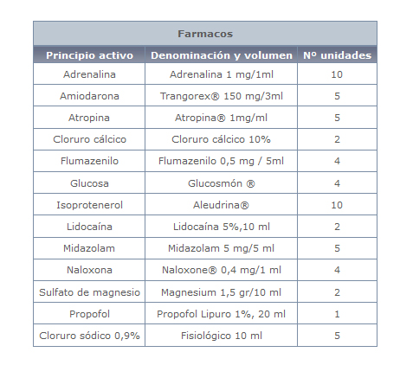
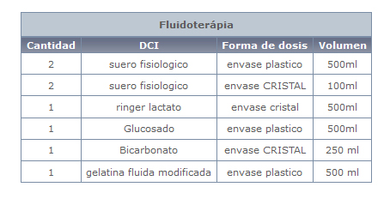
Medicació i sèrums

Slide 7
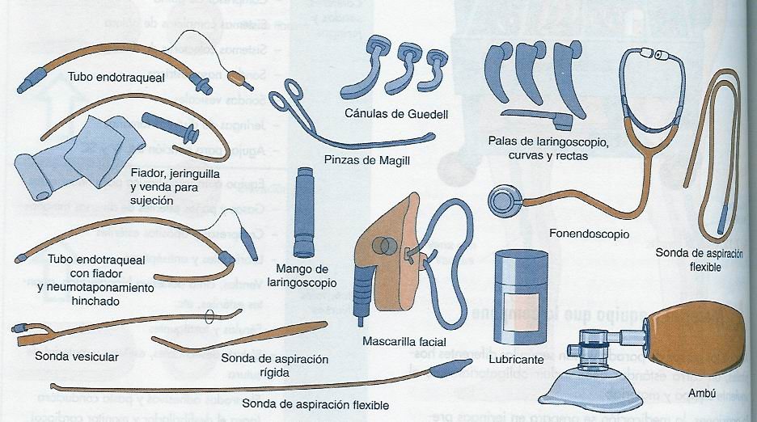

Slide 8
Vídeo sobre el carro d’aturada
https://www.youtube.com/watch?v=uAe9WQmaMPA
Website dels continguts dels diferents calaixos del carro d’aturada
https://www.chospab.es/enfermeria/protocolos/carros_paradas/contenido_cajon1.htm

Slide 9
FUNCIÓ DE L’AUXILIAR DAVANT UNA RCP
Supòsit: Un familiar avisa cridant i molt atemorit que creu que el seu pare s’ha mort
El sanitari 1 comprova que realment el pacient està en parada, avisa als altres amb un crit, col·loca al pacient en decúbit supí i fa sortir fora als familiars
El sanitari 2 :
Avisa a l’equip d’aturades
Porta el carro d’aturades a l’habitació
Els sanitaris 1 i 2 posen la “taula” de reanimació sota el tòrax ( si és necessari) i inicien la reanimació amb l’ambú i fent massatge cardíac.
Ràpidament arribaran a l’habitació la resta dels integrants de l’equip d’aturades (metge de la UCI, metge del pacient i infermer de reanimació) i dirigiran la RCP.

